Slide 1


消防
知识

Slide 2

https://www.ypppt.com/
目录
1.火灾事故案例
2.校园防火常识
3.家庭火灾逃生

Slide 3



火
灾
故
事
案
例

Slide 4
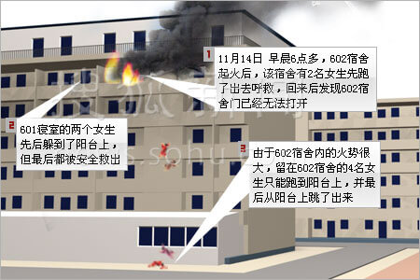

上海商学院宿舍起火，四女生跳楼身亡。

Slide 5
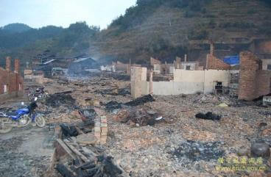
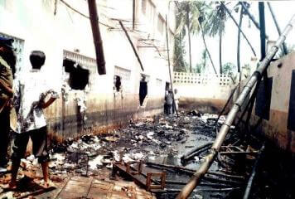
火灾后的惨状

Slide 6

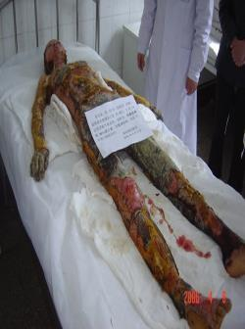
如花似玉美少女一场大火面目全非

Slide 7
校
园
防
火
常
识

Slide 8



疏散指示标志

Slide 9

当发生火灾时通常会伴有停电等现象，消防应急灯是一种自动充电的照明灯，当发生火灾或停电时，消防应急灯会自动工作照明，指示人们安全通道和出口的位置，以免顾客找不到安全出口撞伤。

Slide 10

教室的火灾隐患和消防须知
教室集中授课处，防火安全最重要
火灾隐患：
1、教室门不畅通或只开一个门；
2、使用大功率照明灯或电取暖靠近易燃物；
3、违反操作规则使用电子教具；
4、电线线路老化或超负荷；
5、不按照安全规定存放易燃物品；
6、吸烟乱丢烟头

Slide 11
教室失火的逃生和自救
教室失火别慌乱，听从老师指挥是关键，疏散出去最安全
逃生自救方法：
1、教室一旦失火，在火势尚小时，可立即用教室里配备的灭火器扑灭自救。或用衣物将火压灭；
2、火势发展，立即跑到教室外，如教室里已充斥大量烟气，撤离时可以用手帕、衣物等捂住口鼻。并弯腰低姿势快行，防止烟气吸入；
3、一层教室失火，烟火封住教室门时，可用窗帘，衣物等拧成长条，制作一条安全绳，从窗口缓缓下滑；
4、别的教室失火，当火势尚未控制楼道时，应该立即逃离教室，迅速进入安全通道向外疏散；
5、烟火封住后撤楼道，大门时，可迅速撤往楼顶平台，等待救援。

Slide 12
校
园
防
火
常
识

Slide 13
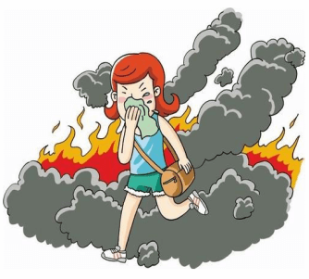
毛巾妙用 过滤烟素
据有关资料统计，在火灾中丧生的人，受烟雾中素、窒息而死亡的比例远比烧死的要高，大约比率高达70%以上，因此，当你被烟困住时，防烟雾中毒、防窒息死亡是非常重要的。我们日常生活中的毛巾要顺手捡来须知空气过滤器，人在烟雾中，用折叠8层的湿毛巾蒙鼻保护，可减少60%烟雾毒气的吸入。
Notes:
https://www.ypppt.com/

Slide 14
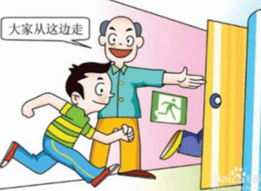
保持冷静 寻路逃生
当楼房突然发生火灾时，首先要强令自己保持镇静，切不可惊惶失措，以免做出错误的决断而冒险跳楼。逃生的路线要注意，朝有照明或明亮处迅速撤离；若在楼梯上，应选择往下跑，若被火档住，就要通过窗口或阳台等往外逃生。

Slide 15
明辨方向 逃离火场
你在跑离火场时，千万不要在弄不清方向的情况下乱跑，如普通楼梯一旦跑进去就遇上断电，就等于钻进死亡的“囚笼”；同时也不可躲入床下或壁柜中，这样会令救援者难以发现。正确有选择是：沿烟气不浓、大火尚未烧及的楼梯，应急疏散通道，楼外附设敞开式楼梯等往下跑，一旦在下跑的过程中受到烟火或人为封堵，应从水平方向选择其它通道，或临时退守到房间及避难层内争取时间，进而采用其它方法逃生。

Slide 16
烟雾场所 匍匐前进
现代建筑虽然比较坚固，但诸如塑料壁线、化纤地板、人造宝丽板等，均为易燃物品。这些化学装饰材料燃烧时散发出的有毒气体，随着浓烟快于人奔跑速度的4-8倍迅速蔓延，即使不烧死，也会因烟雾毒气而窒息死亡。所以，当烟雾太浓时，可以用毛巾或湿布捂住口鼻，屏住呼吸，防止烟雾毒气呛入体内。同样，宜俯卧爬行，因烟气及毒气比空气轻，贴近地面的空气，一般比较清洁少烟，且含氧量较多，可避免被毒烟熏倒而窒息。

Slide 17
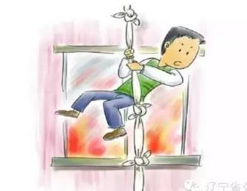
结绳自救 脱离险境
如果火灾发生时安全通道被堵，求援人员又不能不能及时赶到，情况万分危急时，你可迅速利用身边的绳索或可将窗帘、被罩、床单等撕成条，连接成绳，用水浇湿，一端紧固定在暖气管道或其它负载物体上，另一端沿窗口下垂至地面或较低的楼层的窗口，阳台处，顺绳下滑逃生。

Slide 18
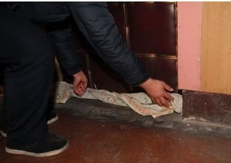
堵塞门户 固守救生
固守房中救生，可谓一种选择。你的邻居或别的房间发生火灾，如果用手摸房门感到烫手，则说明房外火势已进入“发展阶段”此时若开门，火焰和浓烟就会迎面而来。对于汹涌而来的烟雾，务必紧闭门窗，并用毛巾、被 子堵塞门缝，并向上泼水，顶住烟火进攻。

Slide 19
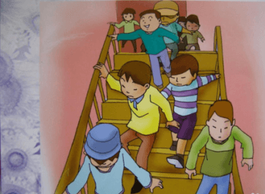
身居高楼 沿梯下跑
火灾发生时，如果你身处高楼，就要沿着楼梯向下跑，你如果旅游住的是星级以上酒店，一般都设有安全疏散楼梯间，安全疏散楼梯间都是防火防烟的。除非在最顶层你可向屋面跑，一般情况千万不要往上跑。因为烟和火的速度向上蔓延是非常快的，你肯定难以逃脱烟火的吞食。

Slide 20
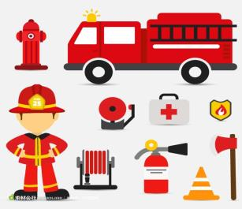
借助器材 火“口”脱险
人处在火灾中，生命危在旦夕，不到最后刻，谁也不会放弃生命，一定要竭尽所能设法逃生，逃生和救人的器材设施种类较多，通常使用的有缓降器、救生袋、救生网、救生气垫、救生；；软梯、救生滑杆、救生滑台、救生舷梯等，如果能够充分利用这些器材和设施，你就可以火“口”脱险。

Slide 21
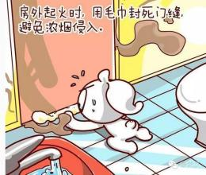
走投无路 厕所避难
当你在无法冲出火海的情况下，可以逃进被认为是避难所的房间，如：浴室、卫生间等。因为这些房间既无可燃物，又有水源，进入后产即关门窗，这是以验也是证明了的，在一定条件下，该行为是有效的，可获得较大的生存机会。

Slide 22
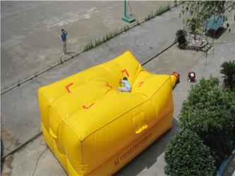
休斯跳楼 软物救命
世界灾难学者曾提出不少“自救”技巧，休斯1991年提出的 “软家具加重法”方法，获得了专家们的赞扬。 即在沙发、席梦思（最好数床相叠）等高楼上可以得到的家具下面捆上重物，如哑铃、带泥的花缸、水泥板等，总之，越重越好，然后人蹲在上面，两手紧紧抓住软家具从窗口或阳台被人推下，这样，由于这种“人物联合体”的重心在下面，因而上面的人不易翻转，而底下又有软物，因而获救的可能性较大。

Slide 23
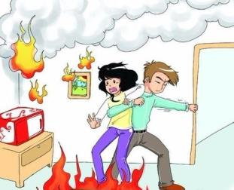
既已逃生 勿念财物
正当起火建筑物被烈火或浓烟弥漫时，有些人刚刚疏散出来试图重返去灭火或找家人和抢救财产，结果成了人财两空。在火灾的发展阶段，当你重返建筑物时，也许正巧遇上可燃物发生“轰燃”，这时再次逃生的希望很小。即使火灾被扑灭也要慎重，有风吹，还会发生复燃现象，仍会遇上危险难以逃生。

Slide 24
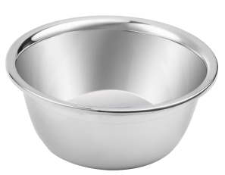
敲盆晃物 寻求救援
居住在楼上的你被火包围，无法逃生时，可以向窗外晃动鲜艳的衣物或敲有声的金属制品，也可以向外抛轻型显眼的东西。如果在晚上，所有灯光失灵，你可以用手电筒，不停地在窗口闪动，及时发出有效的求救信号，以引起求援者的注意，将你从火“口”营救逃生。

Slide 25
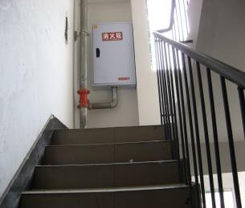
通道畅通 速离险境
楼梯通道、安全出口等是火灾发生时最重要的逃生之路，应保证畅通无阻，切不可堆放杂物或设闸上锁，以便紧急时能安全迅速地通过。在脱离时，往往要穿过着火地带，这时如果火势尚不太猛，可以穿上浸湿的不易燃烧的衣服或裹上湿的厚毯子。地面有火可以穿上胶鞋，穿过火区时要迅速果断，不要吸气，以免被浓烟熏呛。

Slide 26


谢谢
你的
观看

Slide 27
更多精品PPT资源尽在—优品PPT！
www.ypppt.com
PPT模板下载：www.ypppt.com/moban/ 节日PPT模板：www.ypppt.com/jieri/
PPT背景图片：www.ypppt.com/beijing/ PPT图表下载：www.ypppt.com/tubiao/
PPT素材下载： www.ypppt.com/sucai/ PPT教程下载：www.ypppt.com/jiaocheng/
字体下载：www.ypppt.com/ziti/ 绘本故事PPT：www.ypppt.com/gushi/
PPT课件：www.ypppt.com/kejian/
Notes:
模板来自于 优品PPT https://www.ypppt.com/

